Slide 1


SOSIALISASI
PENINGKATAN KINERJA AGEN LAKU PANDAI
O JK
BANK
AGEN

Slide 2
LATAR BELAKANG PERUBAHAN
POJK Nomor 01/POJK.03/2022 tentang Layanan Keuangan Tanpa Kantor Dalam Rangka Keuangan Inklusif
SK Direksi Nomor 0282/HT.01.01/OPR/2022 Tanggal 11 Juli 2022 Tentang Laku Pandai
Notes:
Penyesuaian ketentuan bagi Bank Penyelenggara Agen Laku Pandai paling lama 3 bulan sejak berlakunya POJK yang terbaru tahun 2022, sehingga
Harus segera disesuaiakan untuk melakukan perubahan terhadap ketentuan Laku Pandai Bank Jateng.

Slide 3
PENGERTIAN
Program penyediaan layanan perbankan dan/atau layanan keuangan lainnya melalui kerjasama dengan pihak lain (agen bank) dan didukung dengan penggunaan sarana teknologi informasi
APA ITU LAKU PANDAI??
TUJUAN
Menyediakan produk-produk keuangan yang sederhana, mudah dipahami dan sesuai dengan kebutuhan masyarakat yang belum dapat menjangkau layanan keuangan saat ini.
Mendorong Pertumbuhan ekonomi
LAYANAN YG DISEDIAKAN:
Tabungan dengan Karakteristik BSA
Pembayaran; Pembelian
Pemindahbukuan intern Bank (on us)/antar Bank
referral untuk memasarkan kredit/pembiayaan Bank.
Notes:
Pembayaran : PBB, Listrik/PLN, Telepon, PDAM, Pendidikan, BPJS Kesehatan, Multipayment dll
Pembelian : Pulsa HP; Token Listrik
Intinya : Laku Pandai itu adalah layanan yang diberikan bank kepada masyarakat yang belum dapat terjangkau oleh Bank

Slide 4









SIAPAKAH AGEN LAKU PANDAI BANK JATENG?
Definisi:
Pihak (perorangan dan/atau badan hukum) yang bekerjasama dengan Bank Jateng dan menjadi kepanjangan tangan bank untuk menyediakan layanan perbankan dan layanan keuangan lainnya.
PERORANGAN
BADAN HUKUM
Berbadan hukum Indonesia yang:
diawasi oleh otoritas pengatur dan pengawas, serta
Memiliki kemampuan, reputasi, kredibilitas, & integritas yang baik
Berkedudukan di
lokasi yang jelas
diperkenankan melakukan kegiatan di bidang
keuangan; atau
merupakan perusahaan dagang yang memiliki jaringan
Ritel outlet
Memiliki sumber penghasilan utama yang berasal dari kegiatan usaha dan/atau penghasilan tetap dari kegiatan lain sekurang-kurangnya 2 (dua) tahun terakhir
Mampu
manajemen
melakukan
likuiditas
Memiliki reputasi, kredibilitas, & kinerja yang baik
sesuai persyaratan Bank
Memiliki sumber daya manusia yang mempunyai kemampuan teknis untuk mendukung penyelenggaraan Laku Pandai
Memiliki teknologi informasi yang memadai untuk
mendukung penyelenggaraan Laku Pandai
LULUS UJI TUNTAS/DUE DILIGENCE OLEH BANK PENYELENGGARA
AGEN LAKU PANDAI BANK JATENG adalah AGEN DUTA
Notes:
PERORANGAN
Kemampuan yg baik…….memiliki pemahaman terhadap kelembagaan bank, produk/jasa bank, mampu menggunakan electronic device utk melayani nsbh & menjelaskan cara penggunaannya, mampu membuat pembukuan sederhana/debet kredit transaksi perbankan, mampu menempatkan sejumlah deposit utk jaminan
Reputasi yang baik……masyarakat sekitar mengenal karakteristik agen sebagai pribadi yg baik
Kredibilitas & integritas yang baik…… memiliki rekam jejak yang baik (tdk pernah ingkar memenuhi kewajiban/tdk memiliki kredit macet, tdk tercantum dlm DHN, tdk melakukan tindak pidana; tdk dinyatakan pailit; memiliki komitmen yg tinggi utk patuh pd UU; tdk melanggar ketentuan yang berlaku ditempat Agen mendapatkan penghasilan utama, memiliki modal yg cukup
BADAN HUKUM intinya sama dengan AGEN PERORANGAN

Slide 5


Manfaat Menjadi Agen Duta
lebih mudah mendapat kucuran kredit dari Bank Jateng
mempunyai hubungan yang erat dengan bank
data-datanya sudah dipegang bank, termasuk jenis usahanya yang sudah diketahui oleh pihak bank
Mempunyai aktivitas seperti karyawan bank pada umumnya
membuka rekening tabungan baru
menerima setoran
penarikan dana tunai
menjual produk keuangan lainnya
Sebagai Refferal kredit
mendapatkan “penghasilan tambahan” → fee per transaksi
& insentif sesuai jumlah transaksi yang dilakukan
Notes:
Kenapa lebih mudah mendapat pinjaman dari Bank? Karena Agen sering berkoordinasi dengan Bank, maka secara tidak langsung Petugas Bank telah terbiasa dan telah mempunyai chemistry dengan Agen. Petugas Bank lebih memahami karakterikstik Agen sebagi Nasabah, Data2 Agen mulai dari informs data pribadi, penghasilan, Usaha yang sedang dijalankan, kondisi keuangan dll, sehingga Agen akan lebih mudah mendapatkan pinjaman karena telah terbentuk kepercayaan Bank kepada Agen.

Slide 6

Layanan Agen Duta Bank Jateng
a. Transaksi terkait tabungan dengan karakteristik BSA.
Contoh: pembukaan rekening, setor dan Tarik tunai tab.BSA, pemindahbukuan, transfer dana, cek saldo dan penutupan rekening BSA
b. Transaksi terkait Tabungan selain BimaKu Pandai, diantaranya setor dan Tarik tunai, pemindahbukuan antar bank dan lain bank, pembayaran Tagihan.
Untuk transfer dana maks Rp5 jt per hari per nasabah
c. Sebagai referral untuk memasarkan kredit
d. transaksi terkait layanan atau jasa keuangan lain sesuai ketentuan yang berlaku
.
Sebelum
No.19/POJK.03/2014
Saat Ini
No.01/POJK.03/2022
E
C
Notes:
Yg hrs diperhatikan oleh Agen Duta yang bertindak sebagai referal diantaranya………hanya sarana permohonan fasilitas pinjaman/kredit tanpa menjanjikan atas permohonan pinjaman yang disampaikan melalui Agen Duta diterima atau ditolak; dilarang memungut fee dari permohonan pinjaman; harus menatausahakan form referral & Form Permohonan kredit dr bank; Meregister/mencatat semua penyerahan berkas permohonan pinjaman ke Bank; Bank wajib menindaklanjuti permohonan kredit melalui Agen & mengarsip form referral; melakukan CDD sederhana kepada nasabah Kredit ( cek kelengkapan persayaratan & pengisian form pinjaman, Kebenaran usaha nasabah atau tempat bekerja; Wawancara singkat dengan Nasabah terkait informasi data diri, keberlangsungan usaha Nasabah, prospek usaha di masa depan, modal usaha, dll untuk lebih mengetahui karakteristik nasabah.

Slide 7
Perjanjian Kerjasama
Apa saja yang harus diatur dalam Perjanjian Kerjasama antara Bank Penyelenggara dengan Agen Laku Pandai? Perjanjian kerja sama minimum memuat:
Hak & Kewajiban Bank Penyelenggara dan Agen
Ruang Lingkup layanan yang disediakan Agen
Penetapan wilayah Kerja Operasional Agen
Penetapan Klasifikasi Agen
Jangka waktu pelaksanaan kerjasama & Mekanisme perpanjangannya
Mekanisme dan hubungan kerja antara Bank dengan Agen
Syarat dan tata cara perubahan PKS
Penetapan sanksi & mekanisme pengenaan sanksi
Kondisi & tata cara penghentian PKS;
Tata Cara, termasuk tempat penyelesaian perselisihan
Tata cara dan syarat pemindahan lokasi Agen

Slide 8
HAK & KEWAJIBAN AGEN DUTA
HAK | KEWAJIBAN
Menerima fee atas transaksi-transaksi yang dilaksanakan. Fee transaksi Fee pembukaan rekening Subsidi (Listrik dan Pulsa) Menerima pelatihan dan edukasi mengenai kegiatan keagenan serta kegiatan Layanan Laku Pandai. Mendapatkan atribut Agen DUTA Menerima insentif dari Bank sesuai aktivitas | Menyediakan tempat untuk kegiatan keagenan Memiliki rekening tabungan untuk operasional Menyediakan informasi sehubungan dengan keagenannya yang diperlukan untuk kebutuhan audit Menyimpan dan menjaga Rahasia Bank Ikut serta menjaga nama baik Bank Jateng Memberikan pelayanan kepada masyarakat → memahami produk Bank Tidak menyalahgunakan wewenang Tidak memiliki kredit macet
Hak dan Kewajiban Agen Duta Termuat Dalam Perjanjian Kerjasama Layanan Laku Pandai
Notes:
Mendapatkan atribut Agen DUTA antara lain berupa sign board/signage/MMT/banner layanan Agen Laku Pandai.
Divisi operasional telah mengirim surat ke Kantor Cabang terkait pemasangan atribut laku pandai dan Kantor cabang/cepm diminta utk mengisi link, tentang atribut apa yang telah dipasang di lokasi Agen. Tetapi masih ada beberapa Kantor Cabang yang belum mengisi link tersebut.

Slide 9





Perjanjian Kerjasama Agen Duta
1. Jangka Waktu PKS Layanan Agen DUTA berlaku selama 3 (tiga) Th
2. Perpanjangan/Pengakhiran PKS selambat-lambatnya 60 (enam puluh) hari sebelum jangka waktu berakhir.
Jangka Waktu Kerjasama
& Mekanisme PerpanjangaN
3. Unit Kerja wajib melakukan cek PKS Agen DUTA yang akan berakhir. Lakukan Analisa Kinerja Agen Duta dan kunjungan onsite ke lokasi Agen DUTA
4.Hasil Layak dapat melakukan perpanjangan dengan Addendum PKS
5. Hasil Tidak Layak disarankan untuk melakukan pengakhiran PKS

Slide 10
Insentif agen duta
Insentif bulanan Agen DUTA
Ketentuannya:
Diberikan kepada Agen Duta Baru
Diberikan selama 3 (tiga) bulan pertama Agen Duta
Wajib memenuhi transaksi minimal Agen Duta Baru
Bantuan Operasinal tidak diberikan apabila 3 bln pertama tidak menjalankan transaksi sesuai ketentuan.
Bantuan Operasional Agen Duta
Ketentuan:
Diberikan setiap bulan
Diberikan kepada Agen yang aktif melakukan transaksi
Diberikan berjenjang sesuai akumulasi jumlah transaksi
Insentif transaksi berulang hanya diberikan utk 10 transaksi pertama
Insentif Transaksi Agen Duta
Notes:
Untuk transaksi berulang yang hanya akan diberikan utk 10 transaksi pertama dikeculaikan untuk Agen laku Pandai yang
melakukan transaksi untuk kepentingan pembayaran pajak daerah, retribusi daerah dan penerimaan Negara.

Slide 11
Tarif insentif baru
No. | Jenis | Aktifitas Transaksi | Insentif | Keterangan
1. | Bantuan Operasional Agen | 11 s/d 50 | Rp 150.000,00 | Diberikan setiap bulan kepada Agen baru selama 3 bulan pertama menjadi Agen sepanjang aktifitas transaksi tercapai
2. | Fee Transaksi Level 1 | 51 s/d 100 | Rp 75.000,00 | Diberikan setiap bulan berlaku progresif sesuai jumlah akumulasi transaksi yang dilakukan Agen
3. | Fee Transaksi Level 2 | 101 s/d 200 | Rp 100.000,00
4. | Fee Transaksi Level 3 | 201 s/d 300 | Rp 150.000,00
5. | Fee Transaksi Level 4 | 301 s/d 400 | Rp 200.000,00
6. | Fee Transaksi Level 5 | 401 s/d 500 | Rp 225.000,00
7. | Fee Transaksi Level 6 | 501 s/d 600 | Rp 250.000,00
8. | Fee Transaksi Level 7 | 601 s/d 700 | Rp 250.000,00
9. | Fee Transaksi Level 8 | 701 s/d 800 | Rp 250.000,00
10. | Fee Transaksi Level 9 | 801 s/d 900 | Rp 250.000,00
11. | Fee Transaksi Level 10 | 901 s/d 1000 | Rp 275.000,00
12. | Fee Transaksi Level 11 | 1001 s/d 1100 | Rp 275.000,00
13. | Fee Transaksi Level 12 | 1101 s/d 1200 | Rp 275.000,00
14. | Fee Transaksi Level 13 | 1201 s/d 1300 | Rp 275.000,00
15. | Fee Transaksi Level 14 | 1301 s/d 1400 | Rp 300.000,00
16. | Fee Transaksi Level 15 | 1401 s/d 1500 | Rp 300.000,00
17. | Fee Transaksi Level 16 | > 1501 keatas | Rp 300.000,00
Notes:
Maksud dari perubahan insentif diantaranya adalah:
Memberikan tambahan penghasilan bagi Agen yang mau meningkatkan transaksi nya utk mendapatkan insentif sebesar Rp3,750,000,-
Memangkas biaya Kantor karena frekuensi yang mendapatkan insentif menjadi lebih banyak.

Slide 12
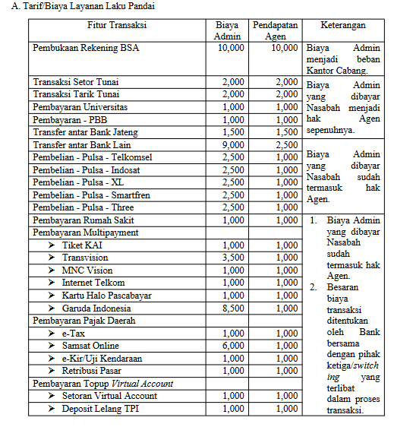
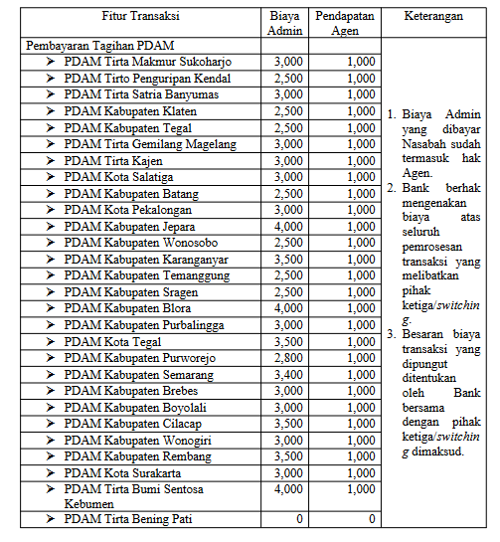
Tarif insentif baru
Notes:
Maksud dari perubahan insentif diantaranya adalah:
Memberikan tambahan penghasilan bagi Agen yang mau meningkatkan transaksi nya utk mendapatkan insentif sebesar Rp3,750,000,-
Memangkas biaya Kantor karena frekuensi yang mendapatkan insentif menjadi lebih banyak.

Slide 13
Pelatihan & edukasi agen
a. Tata cara pemberian layanan BimaKu Pandai;
b.Tata cara penggunaan electronic device untuk layanan nasabah BimaKu Pandai
c. Tata cara penggunaan electronic device dan/atau instrument yang akan digunakan nasabah untuk melakukan transaksi keuangan;
d.Pengamanan dan kerahasiaan data nasabah;
e. Penanganan permasalahan terkait penggunaan electronic device;
f. Penanganan pengaduan layanan BimaKu Pandai;
g. Pengelolaan likuiditas Agen Duta;
h. Pengenalan produk jasa keuangan (dana & Kredit)
i. Cara pengenalan keaslian uang;
j. Cara untuk memasarkan produk Bank Jateng baik dana ataupun kredit;
k. Penerapan program anti pencucian uang dan pencegahan pendanaan terorisme;
l. Penerapan prosedur Customer Due Diligence (CDD) Sederhana

Slide 14
SURAT PENUNJUKAN AGEN & TANda pengenal agen duta

Slide 15
Penghentian PKS
Penghentian PKS secara sepihak, dapat dilakukan oleh Bank, dalam hal Agen Duta melakukan tindakan antaran lain:
Mengenakan biaya kepada nasabah selain yang telah ditetapkan oleh Bank;
Menawarkan jasa keuangan selain yang:
Telah disepakati dalam perjanjian kerja sama dengan Bank,
Telah disepakati dalam perjanjian kerja sama dengan lembaga jasa keuangan lainnya, dan/atau;
Telah mendapatkan persetujuan instansi yang berwenang;
Fraud, ketidakjujuran dan/atau penyalahgunaan lainnya;
Memindahkan, merelokasi atau menutup usaha tanpa pemberitahuan sebelumnya kepada Bank;
Tidak melakukan perpanjangan atas izin usahanya kepada instansi yang berwenang;
Mengalami kerugian yang diperkirakan akan menggangu kelangsungan penyelenggaraan Laku Pandai; dan/atau
Melanggar ketentuan yang mengatur mengenai Laku Pandai.

Slide 16
Penghentian PKS
MEKANISME PENGHENTIAN PERJANJIAN KERJASAMA:
Bank menerbitkan Surat resmi penghentian PKS
Penghentian PKS diumumkan melalui media yang sesuai kepada nasabah Bank dan masyarakat Umum
Hak dan Kewajiban Agen kepada Nasabah dan masyarakat umum wajib terpenuhi max 14 hari kerja sejak penghentian PKS
Menarik segala fasilitas dan attribute keagenan, diantaranya Surat penunjukan sebagai Agen, tanda pengenal agen, fasilitas operasional pendukung hak user & memastikan Agen tidak menyelenggarakan Laku Pandai
Melaporkan penghentian PKS kepada regulator

Slide 17
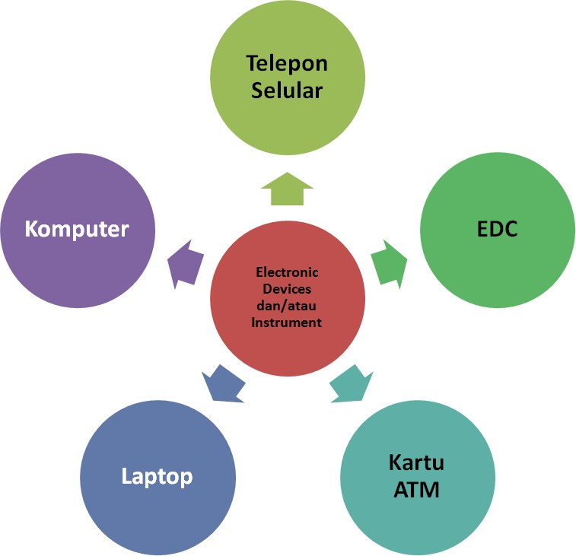


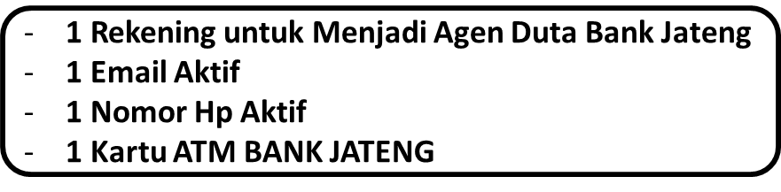



Operasionalisasi agen duta
Device/Perangkat yang digunakan :
AGEN | NASABAH
Personal Computer (PC) | Handphone/Telp Selular
Laptop/Tablet | Internet
Handphone/Telp Selular
Kartu ATM
Internet
Internet
Jam Operasional : disesuaikan dengan jam operasional bank

Slide 18
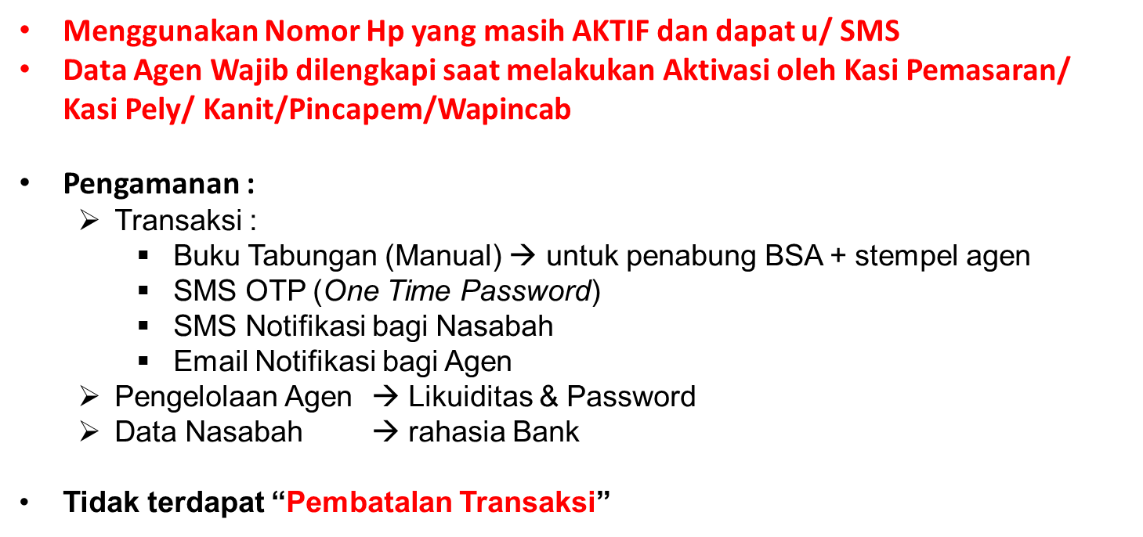
Operasionalisasi Agen Duta Bank Jateng

Slide 19
Edukasi & Pengaduan Nasabah
Agen Duta harus mengedukasi nasabah agar dapat melakukan transaksi dengan aman diantaranya dengan:
Menjaga kerahasiaan nama pengguna (user name) dan kata sandi (password) atau Personal Identification Number (PIN);
Melakukan pengkinian kata sandi atau PIN secara berkala;
Tidak memberikan informasi pribadi kepada pihak lain yang tidak berkepentingan seperti nama, alamat, nomor rekening dan nama ibu kandung;
Meminta (termasuk menyimpan) bukti transaksi atau notifikasi setiap melakukan transaksi;
Bersikap waspada dan teliti dalam bertransaksi dan semua aktivitas perawatan yang dilakukan oleh Pihak Ketiga harus tercatat dan sesuai dengan kontrak;
Mencegah penyalahgunaan electronic device dan/atau instrument oleh pihak lain;

Slide 20


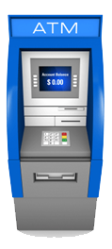
Bagaimana Cara menjadi Agen DUTA
Model Rekrutmen Agen DUTA :
Calon Agen mengajukan diri kepada pihak Bank
Bank dapat menawarkan kepada pihak yang dianggap tepat
1
Setelah lolos Uji Tuntas Calon Agen :
Calon Agen menandatangani PKS
Mendapatkan surat penunjukkan sebagai Agen Duta
Agen Terpilih
ADMINISTRASI
2
3
CSR Bank Jateng
ATM Bank Jateng
Kasi Pelayanan
menyampaikan kelengkapan persyaratan (apabila ada yang kurang)
melakukan registrasi di ATM Bank
melakukan aktivasi
user name agen

Slide 21
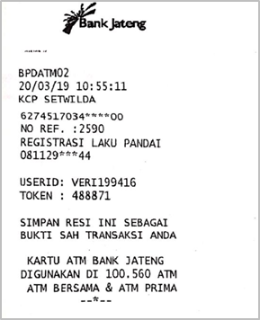
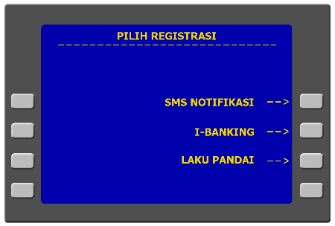
Registrasi laku pandai g.2
Password Masuk di Email yg sudah didaftarkan dan PIN di SMS
User Supervisor KC u Melakukan Aktivasi (Isikan Email & Token, dst)
Cukup Satu
Notes:
Yang dimaksud dengan cukup satu adalah:
1 Rekening Tabungan utk operasional
1 email yang aktif
1 No.Hp yang aktif
1 Kartu ATM

Slide 22
url Uniform Resource Locator
Operasional Aplikasi
https://ibanking.bankjateng.co.id/bpduta

Slide 23
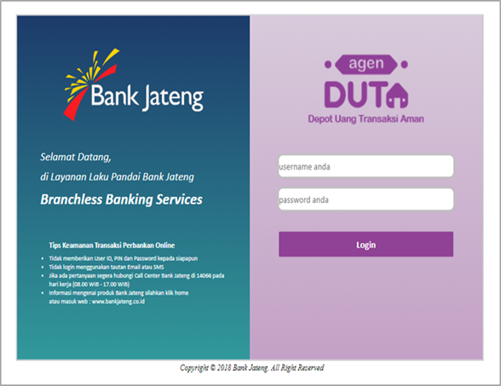
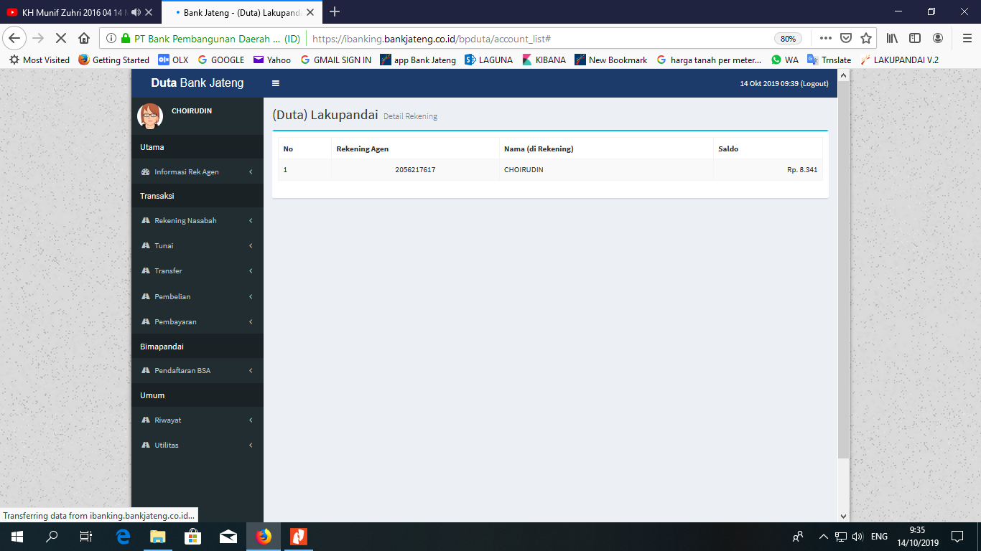
Tampilan Aplikasi Agen Laku Pandai G.2
Informasi
Informasi Saldo
Informasi Mutasi
Pendaftaran
Tambah Rek. Nasabah
Hapus Rek. Nasabah
Tunai
Setoran Tunai
Tarikan Tunai
Transfer Bank Jateng
Pembelian
Utilitas
Pembayaran
BSA
Riwayat
Transfer
Voucher Hp
Pendidikan PBB Listrik PLN
Registrasi
Riwayat Transaksi
Ubah Password
Transfer Bank lain
PDAM Pajak BPJS Kesehatan
Rumash Sakit Top Up VA Multipayment
Nasabah Agen
Riwayat Transaksi Hari ini
Ubah PIN
Logout
Token Listrik
1
2

Slide 24
Apa itu Tabungan dengan karakteristik BSA
Mendapat bunga dari saldo rekening Rp1,-
WNI
Perorangan
Tanpa batas min saldo rekening
Tanpa
batas min
Setoran
awal
maks kumulatif transaksi
Debet rekening Rp5 jt/bln
maks saldo rekening ditetapkan paling banyak
Rp20 juta
Belum memiliki rek regular/Non BSA
Memberikan manfaat dan berbagai kemudahan
Maksimum kumulatif transaksi debet rekening/ th Rp60 jt
Biaya murah
Kena biaya Tarik tunai, transfer kluar
Bebas biaya admin bulanan & transaksi tertentu
Tidak bisa rekening bersama “dan/atau”
Mata uang rupiah
BSA Sebagai Simpanan Dijamin Oleh LPS
Rekening Pasif Tab BSA
(saldo Rp0,- dan JW 6 bln)

Slide 25


ALUR PEMBUKAAN REKENING BSA BimaKU PANDAI
e - KTP
Bank Jateng
5
6
2
1
Calon Nasabah Agen
Agen
4
3
Bank hanya dapat membukakan rekening BSA kepada calon nasabah yang tidak memiliki tabungan lain
Back
Kemendagri

Slide 26
PELAPORAN
Laporan Realisasi Penyelenggaraan Laku Pandai
Laporan Perkembangan Penyelenggaraan Laku Pandai
Notes:
Laporan Realisasi

